Slide 2
Gravitation
Uge 6 | Gravitation

Slide 3
Join the Vevox session
Go to vevox.app
Enter the session ID: 155-043-402
Or scan the QR code

Slide 4
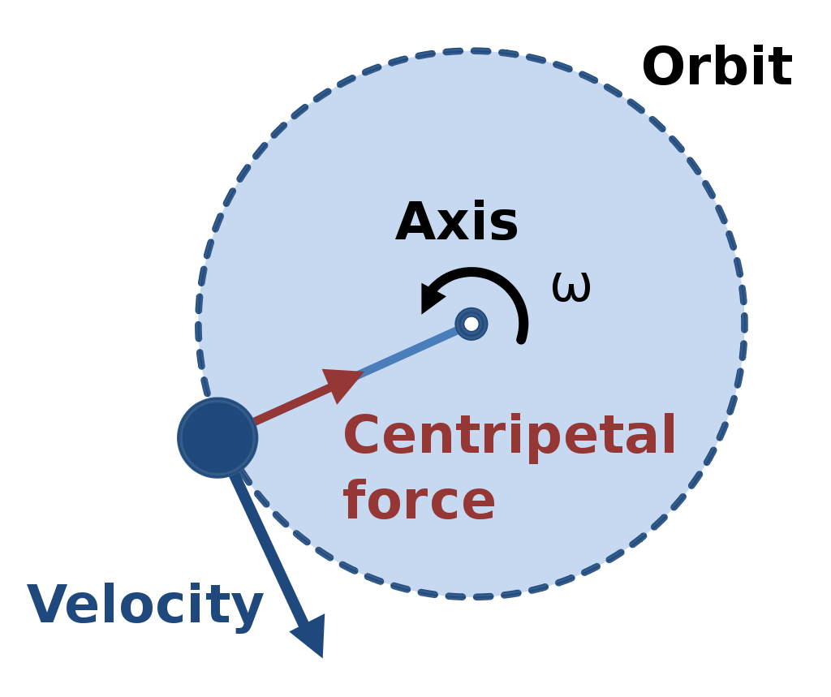

Hvad lærte jeg sidst for længe siden?
Kinetisk energi $K=\frac{1}{2}mv^{2}$
Potentiel energi $U=mgh$
Newtons 2. lov $F=ma$
Centripetalkraften $F_{c}=m\frac{v^{2}}{r}$
E25 06
10060 Fysik (PG) | gravitation
4

Slide 5
Hvad gælder for en jævn cirkelbevægelse?
##/##
Join at: vevox.app
ID: 155-043-402
Question slide
Centripetalkraften er parallel med hastigheden
0%
Centripetalkraften er vinkelret på hastigheden
0%
Hastigheden ændrer sig, men farten er konstant
0%
Farten ændrer sig, men hastigheden er konstant
0%

Slide 6
Hvad gælder for en jævn cirkelbevægelse?
##/##
Join at: vevox.app
ID: 155-043-402
Results slide
Centripetalkraften er parallel med hastigheden
0%
Centripetalkraften er vinkelret på hastigheden
0%
Hastigheden ændrer sig, men farten er konstant
0%
Farten ændrer sig, men hastigheden er konstant
0%

Slide 7
Hvad skal jeg lære i dag?
Bruge Newtons gravitationslov til at beregne tyngdekraften mellem to objekter
Vurdere hvornår den eksakte og den approksimerede potentielle gravitationelle energi kan bruges og anvende potentiel energi i beregninger med energibevarelse
Regne på objekters kredsløbsfart og omløbstid
Kende til keplers love og begrænsningerne ved klassisk gravitationsteori
E25 06
10060 Fysik (PG) | gravitation
7

Slide 8
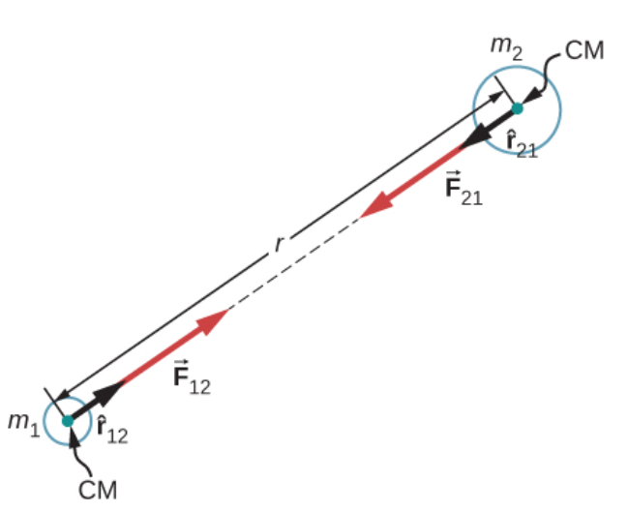

Newtons gravitationslov
Gravitationskraften på et objekt med masse $m$ fra et andet objekt med masse $M$, hvor massemidtpunkterne er i en afstand $r$ er
$$F_{g}=G\frac{mM}{r^{2}}\hat{r}$$
hvor $\hat{r}$ er retningsvektoren fra $m$ til $M$ og
$$G=6.67⋅{10}^{−11}\frac{Nm^{2}}{kg^{2}}$$
E25 06
10060 Fysik (PG) | gravitation
8

Slide 9
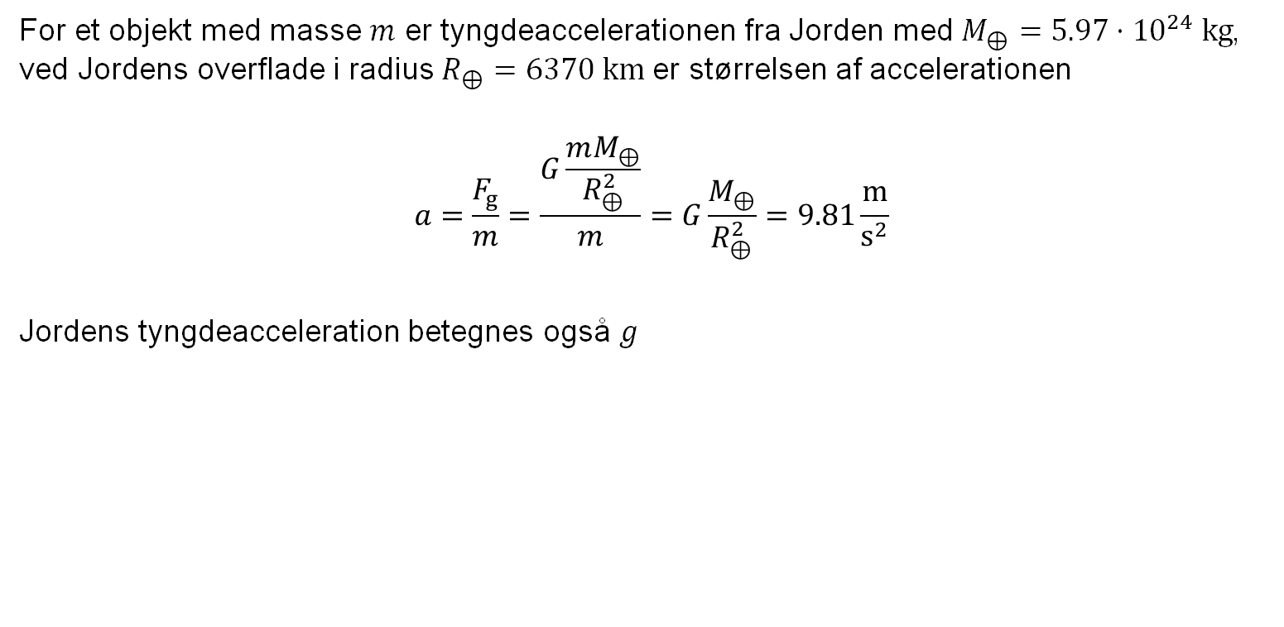
Tyngdeaccelerationen på Jordens overflade
For et objekt med masse $m$ er tyngdeaccelerationen fra Jorden med $M_{⊕}=5.97⋅{10}^{24} kg$, ved Jordens overflade i radius $R_{⊕}=6370 km$ er størrelsen af accelerationen
$$a=\frac{F_{g}}{m}=\frac{G\frac{mM_{⊕}}{R_{⊕}^{2}}}{m}=G\frac{M_{⊕}}{R_{⊕}^{2}}=9.81\frac{m}{s^{2}}$$
Jordens tyngdeacceleration betegnes også $g$
E25 06
10060 Fysik (PG) | gravitation
9

Slide 10
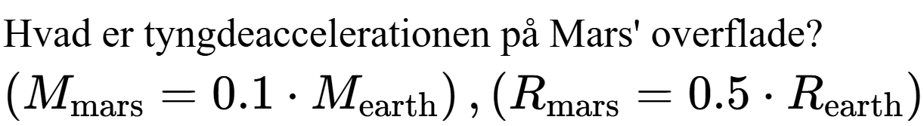




##/##
Join at: vevox.app
ID: 155-043-402
Question slide
0%
0%
0%
0%

Slide 11
##/##
Join at: vevox.app
ID: 155-043-402
Results slide
##.##%
##.##%
##.##%
##.##%

Slide 12
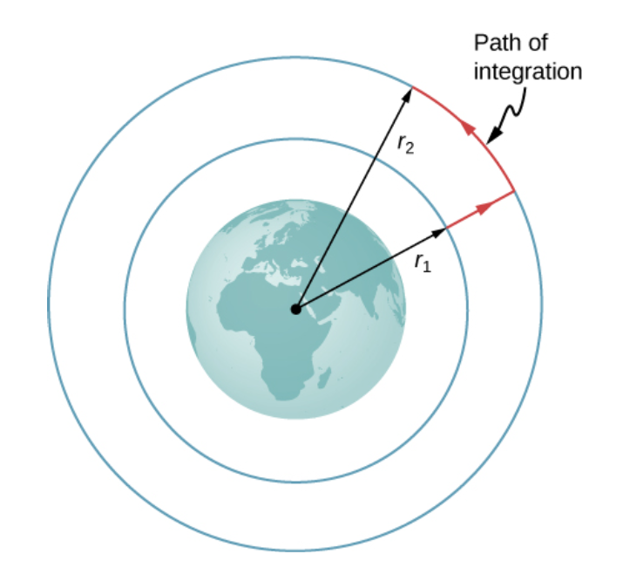
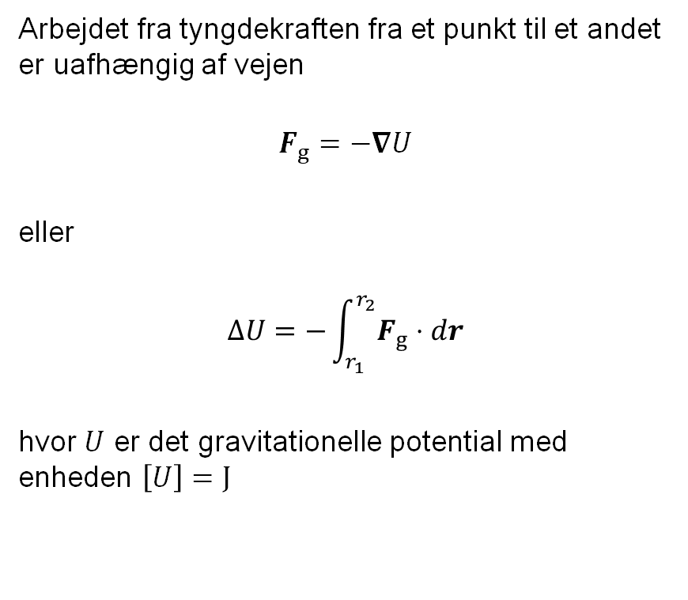
Tyngdekraften er konservativ
Arbejdet fra tyngdekraften fra et punkt til et andet er uafhængig af vejen
$$F_{g}=−∇U$$
eller
$$ΔU=−\int_{r_{1}}^{r_{2}}{F_{g}⋅dr}$$
hvor $U$ er det gravitationelle potential med enheden $\left[U\right]=J$
E25 06
10060 Fysik (PG) | gravitation
12

Slide 13




##/##
Join at: vevox.app
ID: 155-043-402
Question slide
0%
0%
0%
0%

Slide 14
##/##
Join at: vevox.app
ID: 155-043-402
Results slide
##.##%
##.##%
##.##%
##.##%

Slide 15
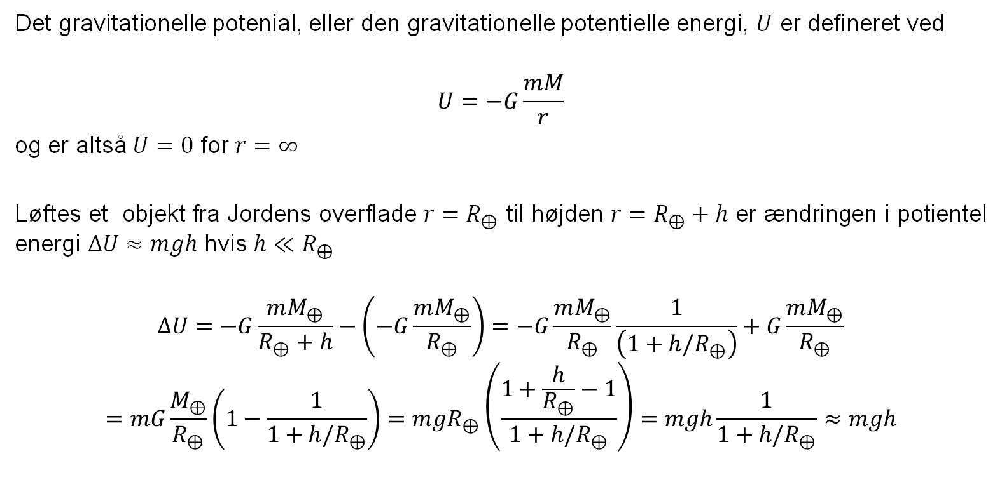
Det gravitationelle potential
Det gravitationelle potenial, eller den gravitationelle potentielle energi, $U$ er defineret ved
$$U=−G\frac{mM}{r}$$
og er altså $U=0$ for $r=∞$
Løftes et objekt fra Jordens overflade $r=R_{⊕}$ til højden $r=R_{⊕}+h$ er ændringen i potientel energi $ΔU≈mgh$ hvis $h≪R_{⊕}$
$$ΔU=−G\frac{mM_{⊕}}{R_{⊕}+h}−\left(−G\frac{mM_{⊕}}{R_{⊕}}\right)=−G\frac{mM_{⊕}}{R_{⊕}}\frac{1}{\left(1+h/R_{⊕}\right)}+G\frac{mM_{⊕}}{R_{⊕}}$$
$$=mG\frac{M_{⊕}}{R_{⊕}}\left(1−\frac{1}{1+h/R_{⊕}}\right)=mgR_{⊕}\left(\frac{1+\frac{h}{R_{⊕}}−1}{1+h/R_{⊕}}\right)=mgh\frac{1}{1+h/R_{⊕}}≈mgh$$
E25 06
10060 Fysik (PG) | gravitation
15

Slide 16

Hvilke(t) udsagn er sand(e)?
##/##
Join at: vevox.app
ID: XXX-XXX-XXX
Question slide
##.##%
##.##%
##.##%
Der er ikke bevarelse af mekanisk energi i gravitationelle systemer
##.##%

Slide 17
Hvilke(t) udsagn er sand(e)?
##/##
Join at: vevox.app
ID: XXX-XXX-XXX
Results slide
##.##%
##.##%
##.##%
Der er ikke bevarelse af mekanisk energi i gravitationelle systemer
##.##%
RESULTS SLIDE

Slide 18

Gravitationel energibevarelse
Den mekaniske energi er bevaret, hvis der ikke er nogen ydre kræfter
$$K_{1}+U_{1}=K_{2}+U_{2}$$
altså
$$\frac{1}{2}mv_{1}^{2}−G\frac{mM}{r_{1}}=\frac{1}{2}mv_{2}^{2}−G\frac{mM}{r_{2}}$$
E25 06
10060 Fysik (PG) | gravitation
18

Slide 19
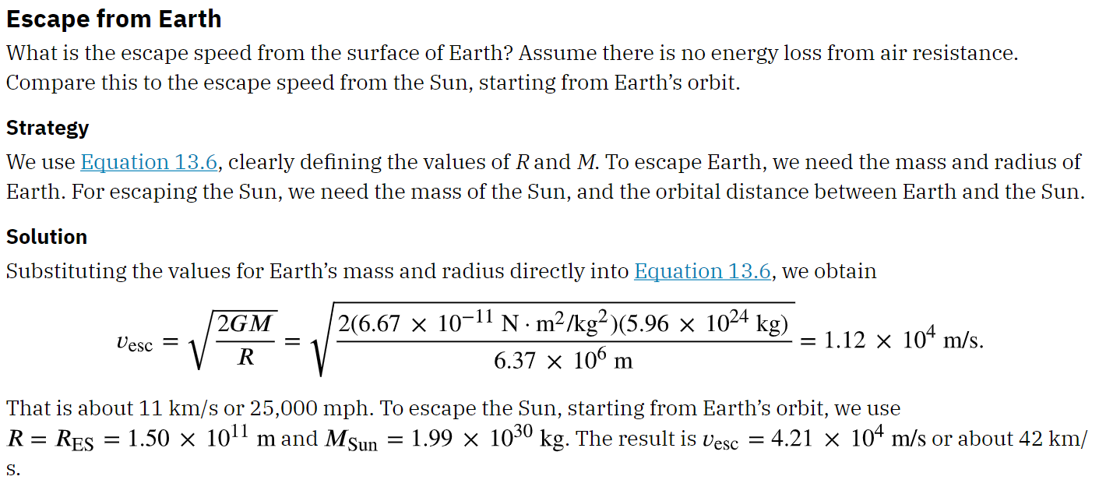
Undvigelseshastighed
E25 06
10060 Fysik (PG) | gravitation
19

Slide 20
Hvad skal jeg lære i dag?
Bruge Newtons gravitationslov til at beregne tyngdekraften mellem to objekter
Vurdere hvornår den eksakte og den approksimerede potentielle gravitationelle energi kan bruges og anvende potentiel energi i beregninger med energibevarelse
Regne på objekters kredsløbsfart og omløbstid
Kende til keplers love og begrænsningerne ved klassisk gravitationsteori
E25 06
10060 Fysik (PG) | gravitation
20

Slide 21
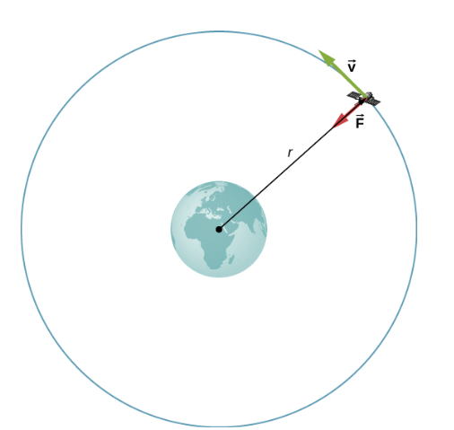
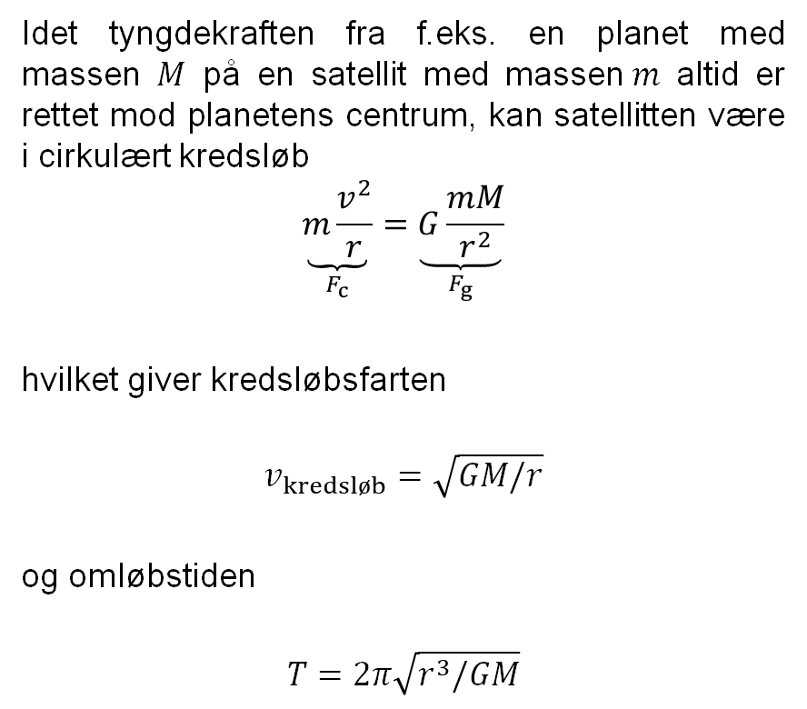
Kredsløb
Idet tyngdekraften fra f.eks. en planet med massen $M$ på en satellit med massen$m$ altid er rettet mod planetens centrum, kan satellitten være i cirkulært kredsløb
$$\underset{F_{c}}{\underbrace{m\frac{v^{2}}{r}}}=\underset{F_{g}}{\underbrace{G\frac{mM}{r^{2}}}}$$
hvilket giver kredsløbsfarten
$$v_{kredsløb}=\sqrt{GM/r}$$
og omløbstiden
$$T=2π\sqrt{r^{3}/GM}$$
E25 06
10060 Fysik (PG) | gravitation
21

Slide 22

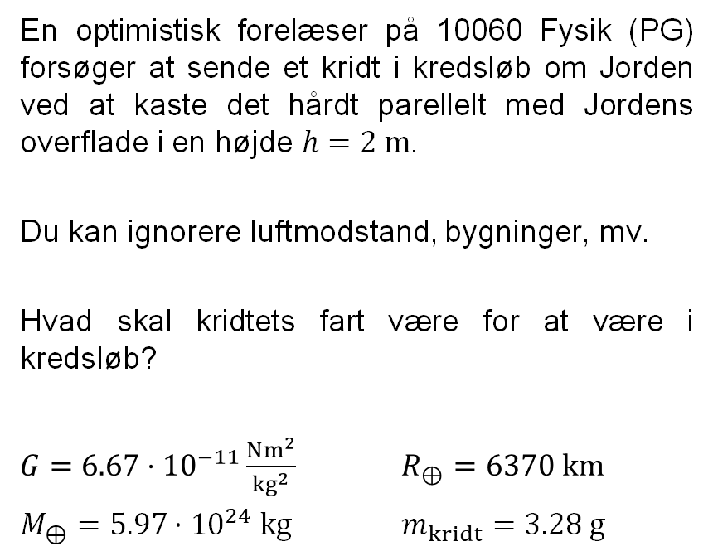
Kredsløb
En optimistisk forelæser på 10060 Fysik (PG) forsøger at sende et kridt i kredsløb om Jorden ved at kaste det hårdt parellelt med Jordens overflade i en højde $h=2 m$.
Du kan ignorere luftmodstand, bygninger, mv.
Hvad skal kridtets fart være for at være i kredsløb?
$G=6.67⋅{10}^{−11}\frac{Nm^{2}}{kg^{2}}$ $R_{⊕}=6370 km$
$M_{⊕}=5.97⋅{10}^{24} kg$ $m_{kridt}=3.28 g$
E25 06
10060 Fysik (PG) | gravitation
22
Notes:
V=sqrt(GM/r) = 7906 m/s > 47 m/s

Slide 23
Hvad skal kridtets fart være for at være i kredsløb (km/s)?
##/##
Join at: vevox.app
ID: XXX-XXX-XXX
Question slide
0
2
4
6
8
10
12
14
16
18
20
Mean:

Slide 24
Hvad skal kridtets fart være for at være i kredsløb (km/s)?
##/##
Join at: vevox.app
ID: XXX-XXX-XXX
Results slide
RESULTS SLIDE
0
2
4
6
8
10
12
14
16
18
20
Mean:

Slide 25
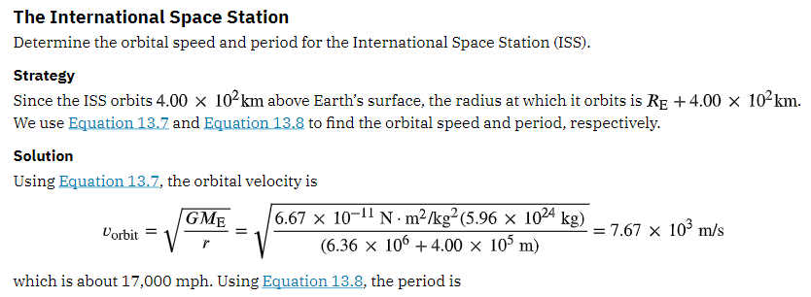
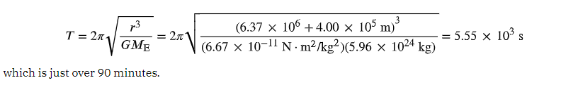
Kredsløb
E25 06
10060 Fysik (PG) | gravitation
25
Notes:
V=sqrt(GM/r) = 7906 m/s > 47 m/s

Slide 26
Keplers Love
Banen for en planet er en ellipse med Solen i et af de to brændpunkter
Et linjesegment, der forbinder en planet og Solen, udspænder lige store arealer i lige tidsintervaller
Kvadratet på en planets omløbstid er proportionalt med tredje potens af længden på den halve store akse i dens bane
E25 06
10060 Fysik (PG) | gravitation
26
Notes:
V=sqrt(GM/r) = 7906 m/s > 47 m/s

Slide 27
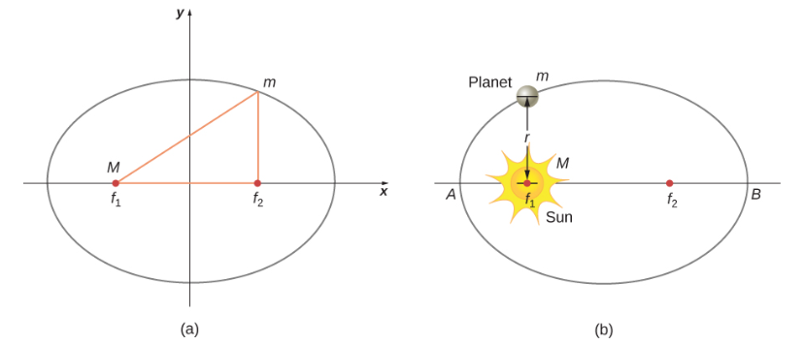
Banen for en planet er en ellipse med Solen i et af de to brændpunkter
E25 06
10060 Fysik (PG) | gravitation
27
Notes:
V=sqrt(GM/r) = 7906 m/s > 47 m/s

Slide 28
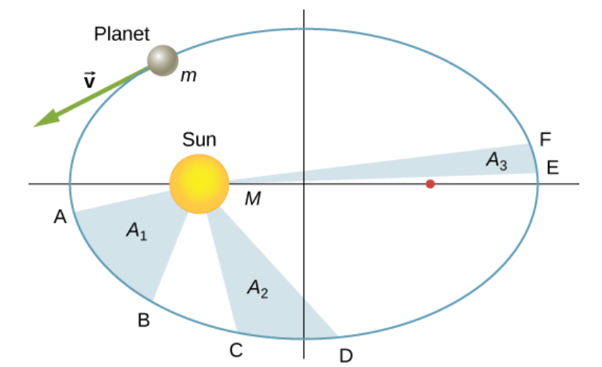

Et linjesegment, der forbinder en planet og Solen, udspænder lige store arealer i lige tidsintervaller
Givet ved bevarelse af impulsmoment $L=r×v$
E25 06
10060 Fysik (PG) | gravitation
28

Slide 29
Hvad gælder om farten i en elliptisk kredsløbsbevægelse (hvor der er impulsmomentbevarelse)
##/##
Join at: vevox.app
ID: XXX-XXX-XXX
Question slide
farten er altid den samme
##.##%
farten er større, når banen er tættere på planeten
##.##%
farten er mindre, når banen er tættere på planeter
##.##%
der er intet sammenhæng mellem fart og afstand
##.##%

Slide 30
Hvad gælder om farten i en elliptisk kredsløbsbevægelse (hvor der er impulsmomentbevarelse)
##/##
Join at: vevox.app
ID: XXX-XXX-XXX
Results slide
farten er altid den samme
##.##%
farten er større, når banen er tættere på planeten
##.##%
farten er mindre, når banen er tættere på planeter
##.##%
der er intet sammenhæng mellem fart og afstand
##.##%
RESULTS SLIDE

Slide 31

Kvadratet på en planets omløbstid er proportionalt med tredje potens af længden på den halve store akse i dens bane
En planets omløbstid i en elliptisk bane er givet ved
$$T^{2}=\frac{4π^{2}}{GM} a^{3}$$
hvor a er den halve storakse i ellipsen
E25 06
10060 Fysik (PG) | gravitation
31

Slide 32
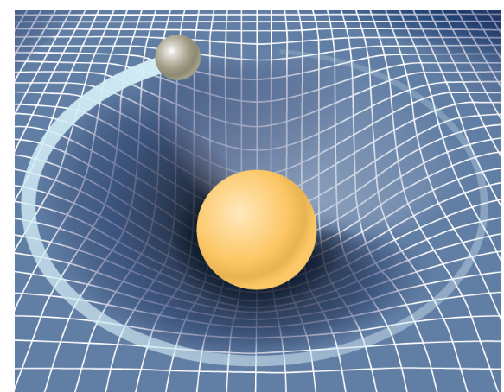
Einstein’s gravitationsteori
E25 06
10060 Fysik (PG) | gravitation
32

Slide 33
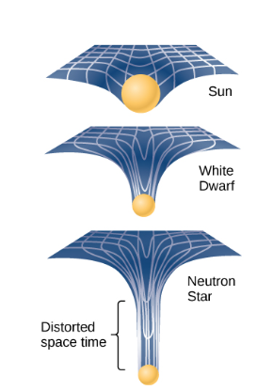
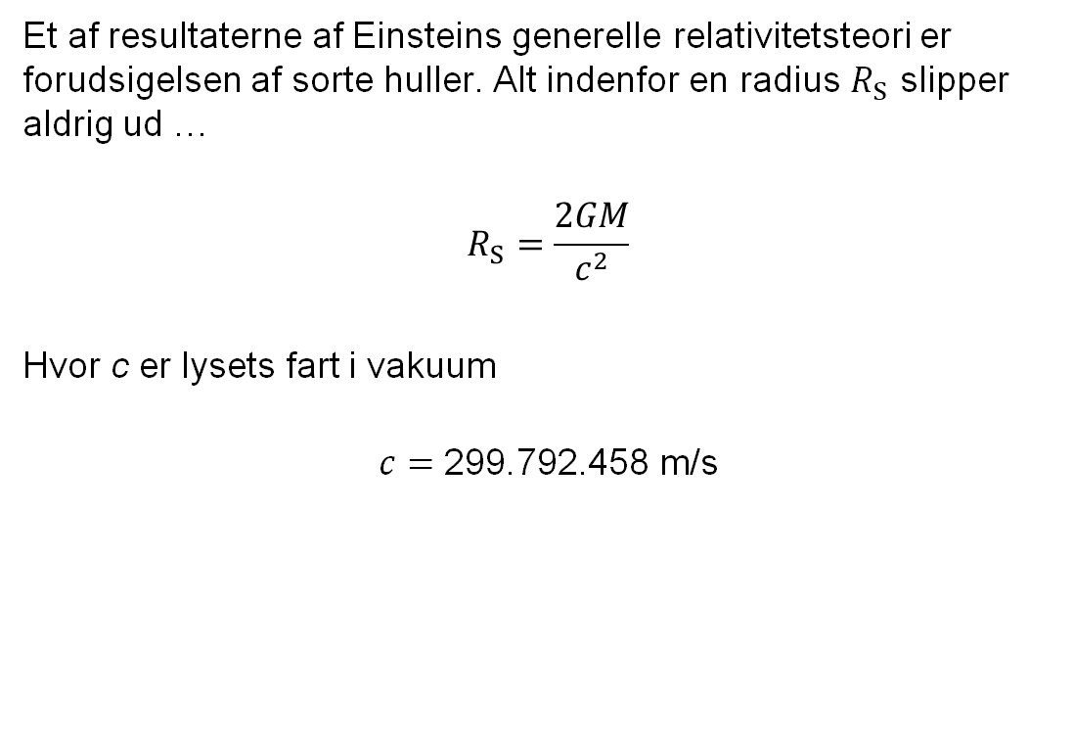
Sorte huller
Et af resultaterne af Einsteins generelle relativitetsteori er forudsigelsen af sorte huller. Alt indenfor en radius $R_{S}$ slipper aldrig ud …
$$R_{S}=\frac{2GM}{c^{2}}$$
Hvor c er lysets fart i vakuum
$$c=\text{299}\text{.}\text{792}\text{.}\text{458} \text{m}\text{/}\text{s}$$
E25 06
10060 Fysik (PG) | gravitation
33

Slide 34
Hvad skal jeg lære i dag?
Bruge Newtons gravitationslov til at beregne tyngdekraften mellem to objekter
Vurdere hvornår den eksakte og den approksimerede potentielle gravitationelle energi kan bruges og anvende potentiel energi i beregninger med energibevarelse
Regne på objekters kredsløbsfart og omløbstid
Kende til keplers love og begrænsningerne ved klassisk gravitationsteori
E25 06
10060 Fysik (PG) | gravitation
34

Slide 35
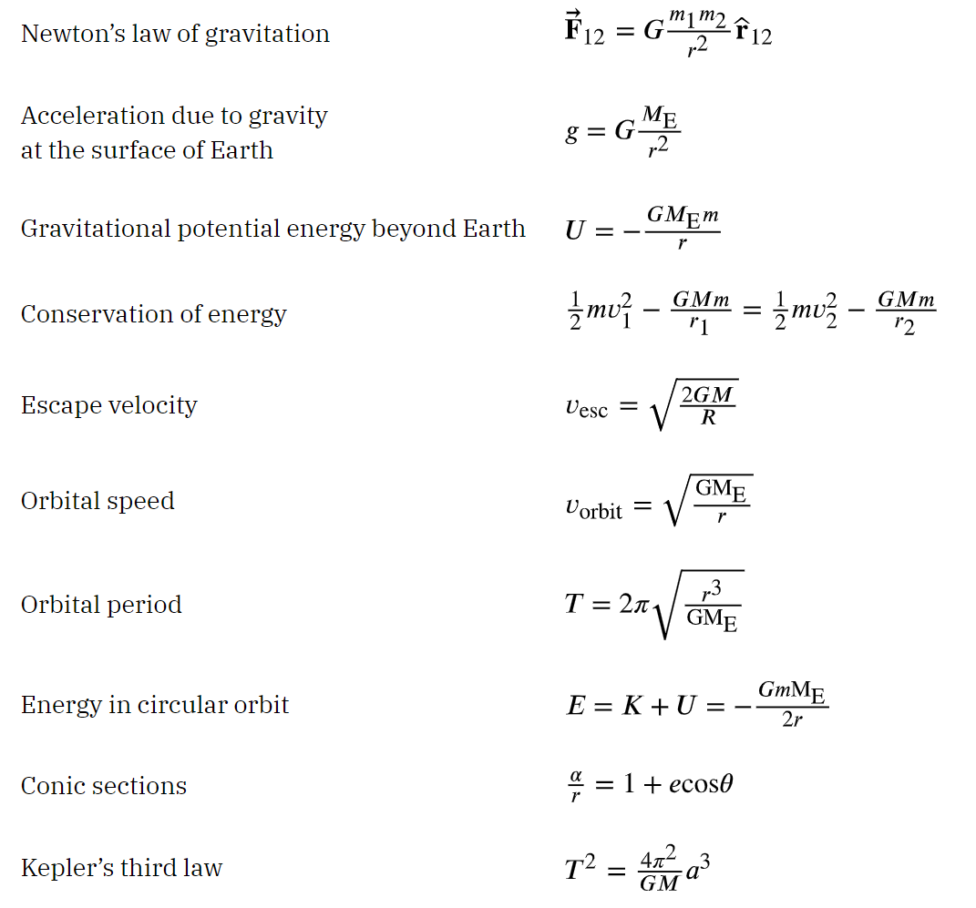
Ligninger
E25 06
10060 Fysik (PG) | gravitation
35

